Slide 1
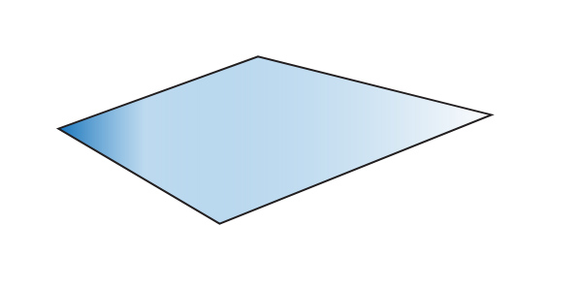
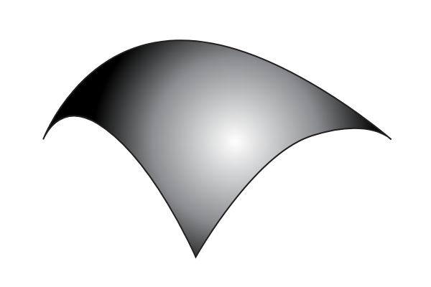
















$$n$$
$$\left(D_{α′}α′∙n\right)n$$
$$D_{α′}α′$$
$$z$$
$$x_{u}$$
$$β$$
$$T_{P}M$$
$$α′$$
$$α$$
$$x_{v}$$
$$∇_{α′}α′$$
$$g(u)$$
$$α$$
$$f\left(u\right)cos(v)$$
$$v$$
$$f(u)$$
$$y$$
$$M$$
$$x$$

